Slide 1
Teste U de Mann-Whitney
Vivian C. Monteiro Pereira
Biomedicina – UFPR
2015
Profª Silvia Shimakura

Slide 2
Testes Paramétricos
O termo paramétrico refere-se aos parâmetros que definem as populações que apresentam distribuição normal e, portanto referem-se à média e ao desvio padrão – curva em forma de sino.
Estes testes são, em geral, os de maior poder, podendo ser aplicados mesmo quando ocorram pequenos desvios de normalidade ou da variância entre as amostras.
Exigências:
1.Exigem que a amostra tenha uma distribuição normal, especialmente se tiverem uma dimensão inferior a 30.
2.Nas amostras de dimensão superior a 30, a distribuição aproxima-se de normal.
3.Homogeneidade de variância
4. Medidas feitas em escalas numéricas

Slide 3
Testes Não-Paramétricos
Como o próprio nome sugere, a Estatística Não-Paramétrica independe dos parâmetros populacionais e de suas respectivas estimativas.
Se a variável populacional analisada não segue uma distribuição normal e/ou as amostras forem pequenas, pode-se aplicar um teste Não-Paramétrico.
A lógica dos testes não-paramétricos é simples e são de execução mais fácil.
Esses testes não utilizam os dados numéricos originais nos seus cálculos.

Slide 4
Teste de Mann-Whitney (Teste U)
É usado para testar se duas amostras independentes foram retiradas de populações com médias iguais.
É uma alternativa para o teste t para amostras independentes quando a amostra for pequena e/ou as pressuposições, exigidas pelo teste t, estiverem seriamente comprometidas.
A única exigência do teste de Mann-Whitney é a de que as observações sejam medidas em escala ordinal ou numérica.
O posto (escore ou rank) de um valor de um conjunto de n valores corresponde a um número natural que indicará a sua posição no conjunto anteriormente ordenado, isto é, todas as n observações recebem uma pontuação através dos números naturais 1, 2, 3, 4, ..., n.

Slide 5
Teste de Mann-Whitney (Teste U)
Procedimento:
1- Formular as hipóteses: a hipótese em teste é a de que as medidas feitas no par são iguais.
2 - Coloque os dados dos dois grupos em uma única ordenação crescente. Às observações empatadas atribuir a média dos postos correspondentes;
3 - Considerar :
n1 número de casos do grupo 1;
n2 número de casos do grupo 2;
4 – Calcular:
R1 = soma dos postos do grupo 1;
R2= soma dos postos do grupo 2 ;

Slide 6
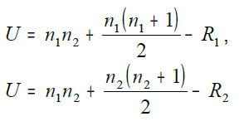

Teste de Mann-Whitney (Teste U)
5 – Calcular a estatística de Mann-Whitney:
6 - Escolher o menor valor de U, se n < 20 utilizar a tabela de valores críticos de Mann-Whitney (U), caso contrário é utilizado no cálculo de z (aproximação da normal):

Slide 7


Teste de Mann-Whitney (Teste U)
7 – Para comparar amostras com n1 e n2 > 7, o teste pode ser aplicado por aproximação normal:
Neste caso, a aproximação será:

Slide 8
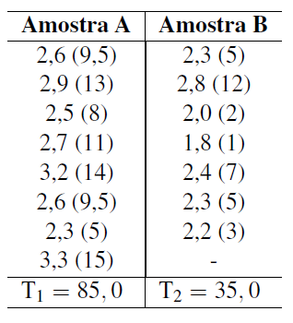
Teste de Mann-Whitney (Teste U)
Exemplo: Verificar se os dados das duas amostras apresentam diferença significativa.

Slide 9
Teste de Mann-Whitney (Teste U)
1 - Procede-se à ordenação dos valores para obtenção dos seus postos e posteriormente seu somatório.
n1 = 8
n2 = 7
R1 = 85
R2 = 35
2 – Efetuando os cálculos:

Slide 10
Teste de Mann-Whitney (Teste U)
O teste pode ser aplicado tanto a U1 como a U2, pois ambos são simétricos em relação a média:

Slide 11
Teste de Mann-Whitney (Teste U)
Valores críticos – Teste de Mann-Whitney:

Slide 12
Teste de Mann-Whitney (Teste U)
Valores críticos – Teste de Mann-Whitney:

